Slide 1
Análisis de una base de Datos de Beísbol
Informe final de Estadística

Slide 2
Tabla de Contenidos
Pruebas sobre la tasa de bateo

Slide 3

Pruebas sobre la tasa de bateo
Se desea probar con un nivel de significancia de $α=0.05$, que el promedio de bateo es inferior a $0.300$.

Slide 4
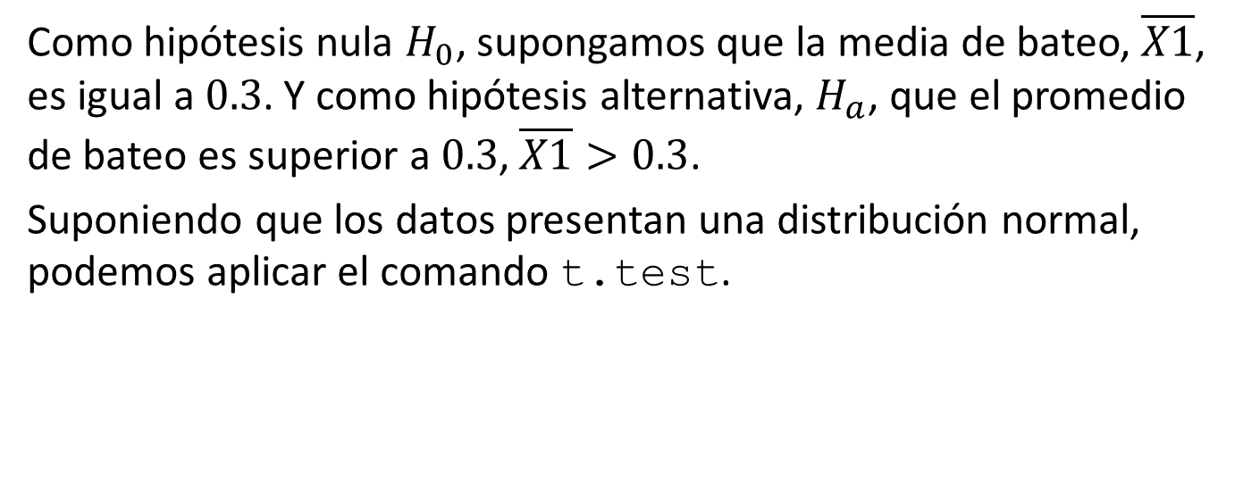
Como hipótesis nula $H_{0}$, supongamos que la media de bateo, $\overline{X1}$, es igual a $0.3$. Y como hipótesis alternativa, $H_{a}$, que el promedio de bateo es superior a $0.3$, $\overline{X1}>0.3$.
Suponiendo que los datos presentan una distribución normal, podemos aplicar el comando t.test.

Slide 5
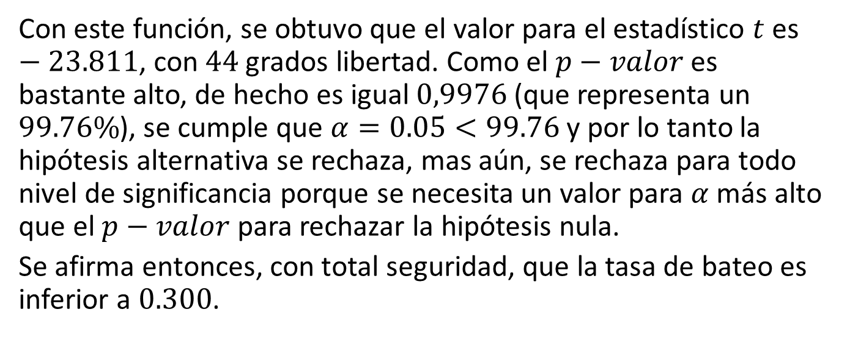
Con este función, se obtuvo que el valor para el estadístico $t$ es $−23.811$, con $44$ grados libertad. Como el $p−valor$ es bastante alto, de hecho es igual $0,9976$ (que representa un $99.76\%$), se cumple que $α=0.05<99.76$ y por lo tanto la hipótesis alternativa se rechaza, mas aún, se rechaza para todo nivel de significancia porque se necesita un valor para $α$ más alto que el $p−valor$ para rechazar la hipótesis nula.
Se afirma entonces, con total seguridad, que la tasa de bateo es inferior a $0.300$.

Slide 6
¡Gracias!

